Slide 1
Практика применения НОВЫХ ПРАВИЛ НОТАРИАЛЬНОГО ДЕЛОПРОИЗВОДСТВА

Slide 2
Указ Президента РФ от 23 мая 1996 г. N 763 "О порядке опубликования и вступления в силу актов Президента Российской Федерации, Правительства Российской Федерации и нормативных правовых актов федеральных органов исполнительной власти"
12. Нормативные правовые акты федеральных органов исполнительной власти вступают в силу одновременно на всей территории Российской Федерации по истечении десяти дней после дня их официального опубликования, если самими актами не установлен другой порядок вступления их в силу.
Нормативные правовые акты федеральных органов исполнительной власти, содержащие сведения, составляющие государственную тайну, или сведения конфиденциального характера и не подлежащие в связи с этим официальному опубликованию, прошедшие государственную регистрацию в Министерстве юстиции Российской Федерации, вступают в силу со дня государственной регистрации и присвоения номера, если самими актами не установлен более поздний срок их вступления в силу. т.о. Новые ПНД с 06 мая 2014 года.

Slide 3
Основные правила работы ведомственных архивов
Одобрены
Коллегией Главархива СССР 28.08.1985 г.
Приказ главархива ссср от 05.09.1985 г. №263
Основные правила работы ведомственных архивов (Одобрены коллегией Главархива СССР 28 августа 1985 г., приказ Главархива СССР от 5 сентября 1985 г. N 263)
Основные правила работы архивов организаций
Одобрены
решением Коллегии Росархива 06.02.2002 г.

Slide 4
Новая редакция
Старая редакция
6. Нотариус оформляет следующие организационно-распорядительные документы, не касающиеся документального оформления нотариального действия:
постановления (кроме постановлений, связанных с оформлением в соответствии с законодательством Российской Федерации нотариального действия, например: постановления о выдаче денежных средств на похороны наследодателей, постановления об аннулировании ранее выданных свидетельств о праве на наследство);
приказы;
распоряжения.
6. В процессе совершения нотариального действия (или отказа в его совершении) нотариус оформляет следующие организационно-распорядительные документы, непосредственно связанные с совершением нотариального действия, но не касающиеся документального оформления этого действия:
постановление (кроме постановлений, связанных в соответствии с действующим законодательством с документальным оформлением нотариального действия, а именно постановления о выдаче денежных средств на похороны наследодателя, постановления об аннулировании ранее выданного свидетельства о праве на наследство и др.);
распоряжение;
поручение;
запрос об истребовании сведений и документов.

Slide 5
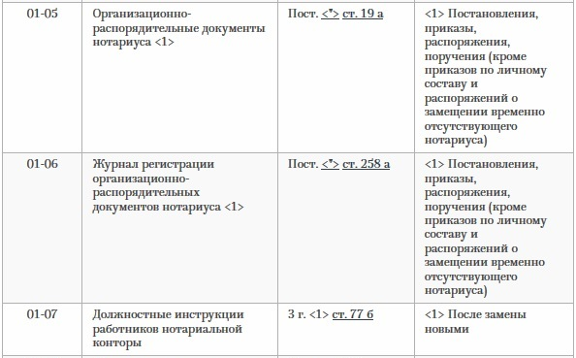
Приказ Министерства юстиции Российской Федерации (Минюст России) от 19 декабря 2013 г. N 229 г. Москва "Об утверждении Примерной номенклатуры дел государственной нотариальной конторы и нотариуса, занимающегося частной практикой«
Организация нотариальной деятельности

Slide 6
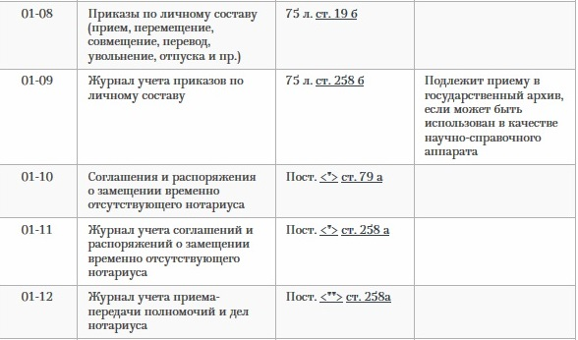
Приказ Министерства юстиции Российской Федерации (Минюст России) от 19 декабря 2013 г. N 229
«Об утверждении Примерной номенклатуры дел государственной нотариальной конторы и нотариуса, занимающегося частной практикой»
Организация нотариальной деятельности

Slide 7
Письмо ФНП
от 18.06.2014 года
№1559/03-16.3
( о возможности использования книг по старой форме)

Slide 8
Письмо ФНП
от 02.06.2014 года
№1304/06-06
( рекомендуют обратиться при составлении книги приказов к п.41 Правил ведения и хранения трудовых книжек)

Slide 9
Книга учета приказов
по личному составу

Slide 10
МИНИСТЕРСТВО ЮСТИЦИИ РОССИЙСКОЙ ФЕДЕРАЦИИ ПРИКАЗ
от 16 апреля 2014 г. N 78 ОБ УТВЕРЖДЕНИИ ПРАВИЛ НОТАРИАЛЬНОГО ДЕЛОПРОИЗВОДСТВА
пункт 59. Постановления нотариуса, связанные с оформлением
наследственных дел, помещаются в конкретные наследственные
дела.
пункт 60. Постановления об отложении нотариальных действий и
постановления о приостановлении совершения нотариальных действий группируются с документами, связанными с отложенными или приостановленными нотариальными
действиями.
Постановления об отказе в совершении нотариальных действий
присоединяются к документам, в отношении которых отказано в совершении нотариальных действий.
В случае если указанные документы не остаются в делах нотариуса, постановления формируются в отдельное дело.

Slide 11
Журнал регистрации организационно-распорядительных документов
Новая редакция
Приложение N 1
Дата регистрации документа | Регистрационный номер | Краткое содержание документа | Должность, фамилия, инициалы лица, подписавшего документ | Номер дела, в котором находится документ | Примечание
1 | 2 | 3 | 4 | 5 | 6
Старая редакция
Дата регистрации документа | Регистрационный номер | Краткое содержание документа | Должность, фамилия, инициалы лица, подписавшего документ | Информация о рассылке документов (адресат, количество экземпляров) | Исполнитель | Индекс дела, в котором находится документ
1 | 2 | 3 | 4 | 5 | 6 | 7

Slide 12
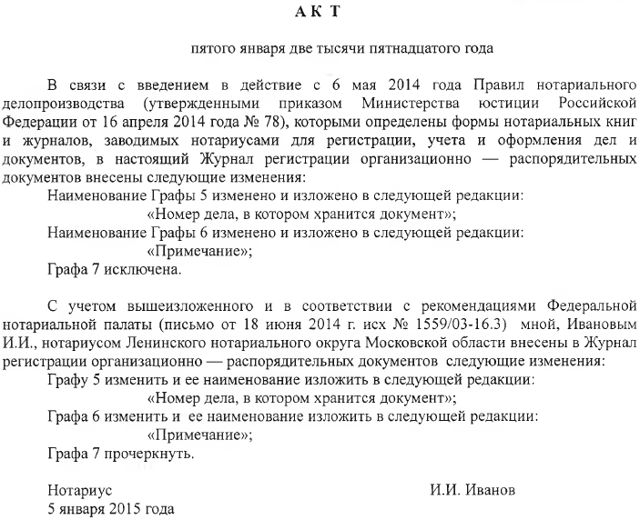
Акт о внесении изменений в журнал ОРД

Slide 13
МИНИСТЕРСТВО ЮСТИЦИИ РОССИЙСКОЙ ФЕДЕРАЦИИ ПРИКАЗ
от 16 апреля 2014 г. N 78 ОБ УТВЕРЖДЕНИИ ПРАВИЛ НОТАРИАЛЬНОГО ДЕЛОПРОИЗВОДСТВА
13. Документы, исходящие от нотариуса, кроме документов, подлежащих регистрации в реестре для регистрации нотариальных действий, содержат следующие обязательные реквизиты:
а) наименование нотариальной палаты (на документах нотариусов, занимающихся частной практикой);
б) должность, фамилия, имя, отчество нотариуса с указанием наименования нотариального округа или государственной нотариальной конторы;
в) место нахождения нотариальной конторы;
г) дата;
д) исходящий регистрационный номер;
е) заголовок к тексту;
ж) текст;
з) отметка о наличии приложения;
и) подпись нотариуса.
Письма нотариусов помимо вышеуказанных реквизитов содержат сведения об адресате.
Реквизиты, указанные в подпунктах "а" - "ж" настоящего пункта могут располагаться как в левом верхнем углу документа, так и продольно.
Если документ оформляется с использованием личного бланка нотариуса или бланка государственной нотариальной конторы, то реквизиты повторно не указываются.

Slide 14
МИНИСТЕРСТВО ЮСТИЦИИ РОССИЙСКОЙ ФЕДЕРАЦИИ ПРИКАЗ
от 16 апреля 2014 г. N 78 ОБ УТВЕРЖДЕНИИ ПРАВИЛ НОТАРИАЛЬНОГО ДЕЛОПРОИЗВОДСТВА
Пункт 11. Документы, исходящие от нотариуса, не связанные с документальным оформлением нотариального действия (запросы, ответы на запросы, поступившие нотариусу; извещения, письма нотариуса; информационные сообщения в нотариальные палаты; сопроводительные записки к статистическим отчетам; уведомления; справки и другие аналогичные документы), оформляются в соответствии с настоящей главой.

Slide 15
МИНИСТЕРСТВО ЮСТИЦИИ РОССИЙСКОЙ ФЕДЕРАЦИИ ПРИКАЗ
от 16 апреля 2014 г. N 78 ОБ УТВЕРЖДЕНИИ ПРАВИЛ НОТАРИАЛЬНОГО ДЕЛОПРОИЗВОДСТВА
57. …В делах, содержащих переписку по различным вопросам, документ-ответ помещается за документом-запросом. При возобновлении переписки по определенному вопросу, начавшейся в предыдущем году, документы включаются в дело текущего года с указанием индекса дела предыдущего года.

Slide 16
Образец журнала регистрации исходящей корреспонденции
Новая редакция
Приложение N 5
N п/п | Дата регистрации исходящего документа | Кому адресован документ | Краткое содержание документа | Номер дела, в котором находится экземпляр документа | Примечание
1 | 2 | 3 | 4 | 5 | 6
Старая редакция
N п/п | Дата регистрации исходящего документа | Кому адресован документ | Краткое содержание документа | Номер дела, в котором находится копия документа | Примечание
1 | 2 | 3 | 4 | 5 | 6

Slide 17
МИНИСТЕРСТВО ЮСТИЦИИ РОССИЙСКОЙ ФЕДЕРАЦИИ ПРИКАЗ
от 16 апреля 2014 г. N 78 ОБ УТВЕРЖДЕНИИ ПРАВИЛ НОТАРИАЛЬНОГО ДЕЛОПРОИЗВОДСТВА
п. 25 Новая редакция
п.25 Старая редакция
25. Документы, подлежащие специальному учету, поступившие по почте, сначала регистрируются в журнале регистрации входящей корреспонденции, а затем - в книге специального учета.
Документы, принятые на личном приеме и подлежащие специальному учету, в журнале регистрации входящей корреспонденции не регистрируются.
25. Документы, подлежащие специальному учету, по-
ступившие по почте, сначала регистрируются в журнале регистрации входящей корреспонденции, а затем – в
книге специального учета.

Slide 18
МИНИСТЕРСТВО ЮСТИЦИИ РОССИЙСКОЙ ФЕДЕРАЦИИ ПРИКАЗ
от 16 апреля 2014 г. N 78 ОБ УТВЕРЖДЕНИИ ПРАВИЛ НОТАРИАЛЬНОГО ДЕЛОПРОИЗВОДСТВА
Новая редакция
Старая редакция
30. Поступившее обращение (документ)считается исполненным, если решены все поставленные в нем вопросы и в случае необходимости дан ответ заявителю.
Обращение (документ), экземпляр ответа на него, другие связанные с ним документы помещаются в дело. На экземпляре обращения (документа), не требующего ответа, проставляется соответствующая отметка, содержащая дату и подпись нотариуса.
30. Поступившее обращение (документ) считается исполненным, если решены все поставленные в нем вопросы и в случае необходимости дан ответ заявителю.
Обращение (документ), копия ответа на него, другие связанные с ним документы помещаются в дело с отметкой «в дело». Отметка должна содержать дату и личную подпись нотариуса. В случае отсутствия ответа заявителю
составляется справка о результатах рассмотрения обращения (документа), которую подписывает нотариус.

Slide 19
МИНИСТЕРСТВО ЮСТИЦИИ РОССИЙСКОЙ ФЕДЕРАЦИИ ПРИКАЗ
от 16 апреля 2014 г. N 78 ОБ УТВЕРЖДЕНИИ ПРАВИЛ НОТАРИАЛЬНОГО ДЕЛОПРОИЗВОДСТВА
36. На документах, подтверждающих совершение нотариального действия, запросах нотариуса об истребовании сведений и документов в связи с совершаемым нотариальным действием, на уведомлениях, адресованных органам государственной власти и местного самоуправления, в иных случаях, предусмотренных законодательством или определенных Правилами, подпись нотариуса заверяется оттиском печати с воспроизведением Государственного герба Российской Федерации. На иных документах подпись нотариуса может быть заверена оттиском печати без воспроизведения Государственного герба Российской Федерации.

Slide 20
МИНИСТЕРСТВО ЮСТИЦИИ РОССИЙСКОЙ ФЕДЕРАЦИИ ПРИКАЗ
от 16 апреля 2014 г. N 78 ОБ УТВЕРЖДЕНИИ ПРАВИЛ НОТАРИАЛЬНОГО ДЕЛОПРОИЗВОДСТВА
82. Все экземпляры описи дел подписываются нотариусом, занимающимся частной практикой, или уполномоченным лицом в государственной нотариальной конторе с проставлением даты, подпись нотариуса заверяется оттиском печати нотариуса с воспроизведением Государственного герба Российской Федерации.

Slide 21
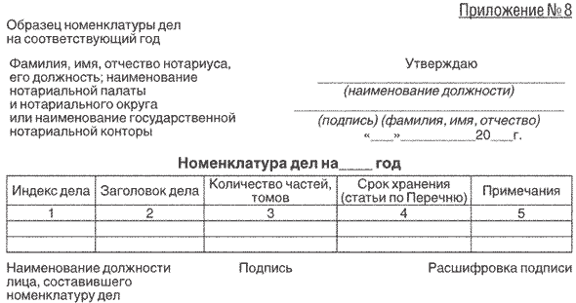
МИНИСТЕРСТВО ЮСТИЦИИ РОССИЙСКОЙ ФЕДЕРАЦИИ ПРИКАЗ от 16 апреля 2014 г. N 78 ОБ УТВЕРЖДЕНИИ ПРАВИЛ НОТАРИАЛЬНОГО ДЕЛОПРОИЗВОДСТВА
Приказ Министерства юстиции Российской Федерации (Минюст России) от 19 декабря 2013 г. N 229 г. Москва "Об утверждении Примерной номенклатуры дел государственной нотариальной конторы и нотариуса, занимающегося частной практикой"

Slide 22
Приказ Министерства культуры РФ от 25 августа 2010 г. N 558 "Об утверждении Перечня типовых управленческих архивных документов, образующихся в процессе деятельности государственных органов, органов местного самоуправления и организаций, с указанием сроков хранения"
Зарегистрировано в Минюсте РФ 8 сентября 2010 г.
Регистрационный N 18380

Slide 23
Приказ Министерства юстиции Российской Федерации (Минюст России) от 19 декабря 2013 г. N 229 г. Москва "Об утверждении Примерной номенклатуры дел государственной нотариальной конторы и нотариуса, занимающегося частной практикой"
5. Сроки хранения управленческих документов определены по Перечню. Срок хранения документов, отражающих специфику нотариальной деятельности, установлен в Примерной номенклатуре дел по согласованию с Центральной экспертной комиссией Министерства юстиции Российской Федерации (далее - ЦЭК Минюста России), Федеральной нотариальной палатой и Центральной экспертно-проверочной комиссией при Федеральном архивном агентстве (далее - ЦЭПК при Росархиве).

Slide 24
В соответствии с п.п. 2.1.5.1 и 2.1.5.2 "Основных правил работы ведомственных архивов", утвержденных Приказом Главархива СССР от 05.09.1985г. N 263: Типовая номенклатура дел устанавливает типовой состав дел, заводимых в делопроизводстве определенной категории организаций, единую индексацию этих дел в отрасли (системе и является нормативным документом».
«Примерная номенклатура дел устанавливает примерный состав дел, заводимых в делопроизводстве организаций, на которые она распространяется, с указанием их индексов и носит рекомендательный характер».
Понятие Типовой и Примерной номенклатуры

Slide 25
МИНИСТЕРСТВО ЮСТИЦИИ РОССИЙСКОЙ ФЕДЕРАЦИИ ПРИКАЗ
от 16 апреля 2014 г. N 78 ОБ УТВЕРЖДЕНИИ ПРАВИЛ НОТАРИАЛЬНОГО ДЕЛОПРОИЗВОДСТВА
Новая редакция
Старая редакция
(ранее 53) 51. В графе 1 номенклатуры дел проставляются индексы дел, включенных в номенклатуру дел.
53.Индексация Примерной номенклатуры дел, обозначающая номер раздела номенклатуры и порядковый номер дела, включенного в соответствующий раздел Примерной номенклатуры дел, сохраняется для однородных заголовков дел в номенклатуре дел нотариуса, занимающегося частной практикой, или государственной нотариальной конторы.

Slide 26
Приказ Министерства юстиции Российской Федерации (Минюст России) от 19 декабря 2013 г. N 229 г. Москва "Об утверждении Примерной номенклатуры дел государственной нотариальной конторы и нотариуса, занимающегося частной практикой"
13. Графа 2 включает заголовки дел. При перенесении заголовков дел из Примерной номенклатуры дел в индивидуальную номенклатуру дел возможны уточнения заголовков, предложенных Примерной номенклатурой дел, их конкретизация. Допускается объединение в одно дело нескольких взаимосвязанных по содержанию и одинаковых по срокам хранения заголовков из Примерной номенклатуры дел или разделение одного дела, предусмотренного Примерной номенклатурой дел. Заголовок дела должен в обобщенной форме отражать основное содержание и состав (вид) документов.

Slide 27
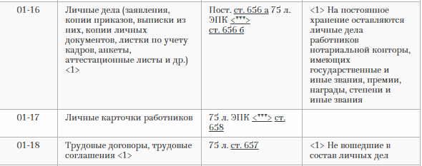
Приказ Министерства юстиции Российской Федерации (Минюст России) от 19 декабря 2013 г. N 229
«Об утверждении Примерной номенклатуры дел государственной нотариальной конторы и нотариуса, занимающегося частной практикой»

Slide 28
Письмо ФНП от 07.11.2014 г.
№ 3128/06-06
«О разъяснении вопросов по применению Правил нотариального делопроизводства»

Slide 29
Приказ Министерства юстиции Российской Федерации (Минюст России) от 19 декабря 2013 г. N 229
«Об утверждении Примерной номенклатуры дел государственной нотариальной конторы и нотариуса, занимающегося частной практикой»
10. В индивидуальную номенклатуру дел государственной нотариальной конторы и нотариуса, занимающегося частной практикой, включаются дела, содержащие:
номенклатуру дел;
документы, являющиеся основанием для осуществления нотариальной
деятельности (заверенные копии приказов о наделении полномочиями нотариуса, а также о его замещении, копии лицензий);
копии договоров страхования гражданской ответственности нотариуса, занимающегося частной практикой;
законы и иные нормативные правовые акты Российской Федерации, субъектов Российской Федерации, приказы, распоряжения, методические документы Министерства юстиции Российской Федерации, его территориальных органов и нотариальных палат.

Slide 30
Приказ Министерства юстиции Российской Федерации (Минюст России) от 19 декабря 2013 г. N 229 г. Москва «Об утверждении Примерной номенклатуры дел государственной нотариальной конторы и нотариуса, занимающегося частной практикой»
17. Если в течение года у нотариуса, занимающегося частной практикой, или в государственной нотариальной конторе образуются новые дела, не предусмотренные Примерной номенклатурой дел, они дополнительно вносятся в индивидуальную номенклатуру дел. Для внесения новых дел в конце структурного раздела индивидуальной номенклатуры дел оставляют 2-3 резервных индекса дел (без указания заголовков).
МИНИСТЕРСТВО ЮСТИЦИИ РОССИЙСКОЙ ФЕДЕРАЦИИ ПРИКАЗ от 16 апреля 2014 г. N 78 ОБ УТВЕРЖДЕНИИ ПРАВИЛ НОТАРИАЛЬНОГО ДЕЛОПРОИЗВОДСТВА
50. При введении законодательными актами Российской Федерации новых нотариальных действий в Примерную номенклатуру дел вносятся соответствующие изменения, связанные с дополнением новыми заголовками дел и указанием сроков хранения вновь введенных дел.
До внесения изменений в Примерную номенклатуру дел нотариус, занимающийся частной практикой, или государственная нотариальная контора вправе включить в действующую номенклатуру новые заголовки дел. При этом графа "Срок хранения" заполняется только после внесения дополнений в Примерную номенклатуру дел.

Slide 31
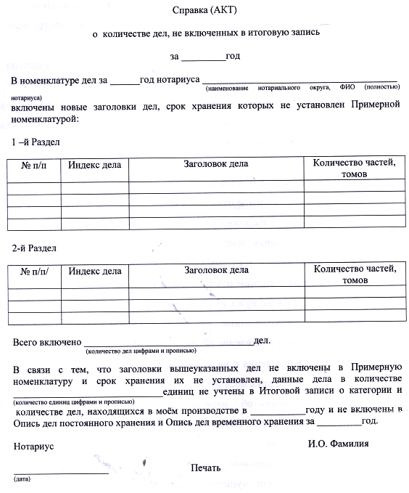

Slide 32
МИНИСТЕРСТВО ЮСТИЦИИ РОССИЙСКОЙ ФЕДЕРАЦИИ ПРИКАЗ от 16 апреля 2014 г. N 78 ОБ УТВЕРЖДЕНИИ ПРАВИЛ НОТАРИАЛЬНОГО ДЕЛОПРОИЗВОДСТВА
52. Дела, ведущиеся в течение нескольких календарных лет, являются переходящими делами.
Не могут быть переходящими реестры для регистрации нотариальных действий нотариуса и дела, состоящие из документов, относящихся к определенным нотариальным действиям, совершенным в календарном году и оконченным производством, если иное не предусмотрено Правилами.

Slide 33
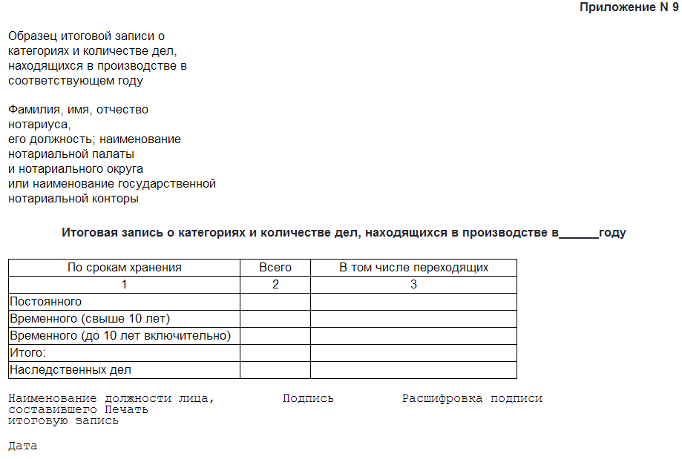
МИНИСТЕРСТВО ЮСТИЦИИ РОССИЙСКОЙ ФЕДЕРАЦИИ ПРИКАЗ
от 16 апреля 2014 г. N 78 ОБ УТВЕРЖДЕНИИ ПРАВИЛ НОТАРИАЛЬНОГО ДЕЛОПРОИЗВОДСТВА

Slide 34
МИНИСТЕРСТВО ЮСТИЦИИ РОССИЙСКОЙ ФЕДЕРАЦИИ ПРИКАЗ
от 16 апреля 2014 г. N 78 ОБ УТВЕРЖДЕНИИ ПРАВИЛ НОТАРИАЛЬНОГО ДЕЛОПРОИЗВОДСТВА
При формировании дел необходимо соблюдать следующие правила: …
- Документы независимо от даты их утверждения или составления присоединяются к документам, к которым они относятся (например, распоряжение об отмене завещания присоединяются к отмененному завещанию );
п.58 Новая редакция
…. Приложения к документам, независимо от даты их составления, присоединяются к документам, к которым они относятся. Если после помещения приложения в дело его объем составит свыше 250 листов, то приложение может формироваться в отдельный том, о чем в документе делается отметка.
п.58 Старая редакция

Slide 35
МИНИСТЕРСТВО ЮСТИЦИИ РОССИЙСКОЙ ФЕДЕРАЦИИ ПРИКАЗ
от 16 апреля 2014 г. N 78 ОБ УТВЕРЖДЕНИИ ПРАВИЛ НОТАРИАЛЬНОГО ДЕЛОПРОИЗВОДСТВА
79. ..При этом указывается следующая надпись:
В деле пронумеровано, прошито и скреплено печатью всего __листов документов, +___ листов внутренней описи, + лист-заверитель".

Slide 36
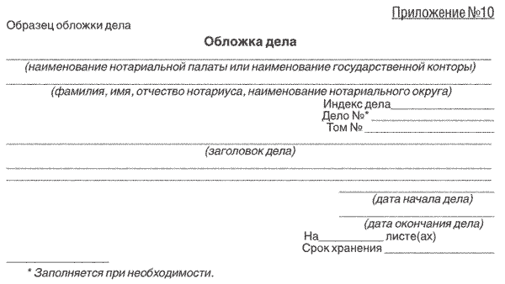
МИНИСТЕРСТВО ЮСТИЦИИ РОССИЙСКОЙ ФЕДЕРАЦИИ ПРИКАЗ
от 16 апреля 2014 г. N 78 ОБ УТВЕРЖДЕНИИ ПРАВИЛ НОТАРИАЛЬНОГО ДЕЛОПРОИЗВОДСТВА

Slide 37
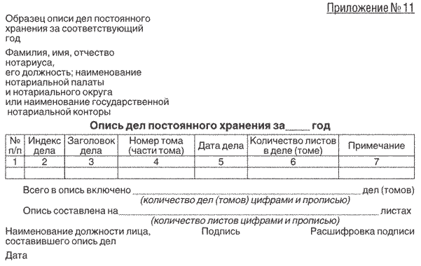
МИНИСТЕРСТВО ЮСТИЦИИ РОССИЙСКОЙ ФЕДЕРАЦИИ ПРИКАЗ
от 16 апреля 2014 г. N 78 ОБ УТВЕРЖДЕНИИ ПРАВИЛ НОТАРИАЛЬНОГО ДЕЛОПРОИЗВОДСТВА

Slide 38
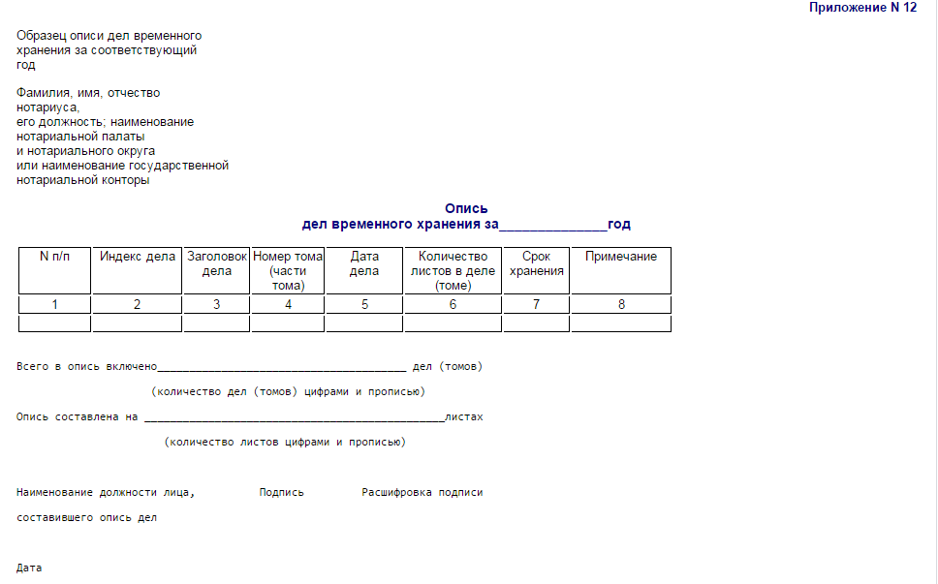
Приложение 12
МИНИСТЕРСТВО ЮСТИЦИИ РОССИЙСКОЙ ФЕДЕРАЦИИ ПРИКАЗ
от 16 апреля 2014 г. N 78 ОБ УТВЕРЖДЕНИИ ПРАВИЛ НОТАРИАЛЬНОГО ДЕЛОПРОИЗВОДСТВА

Slide 39
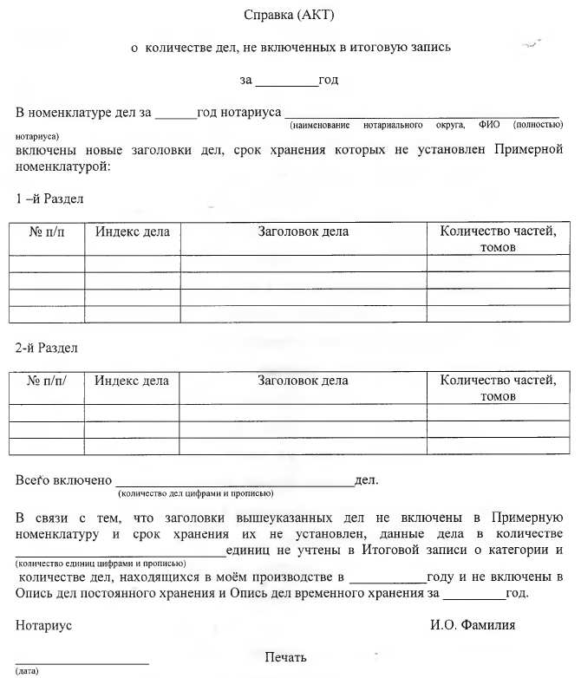

Slide 40
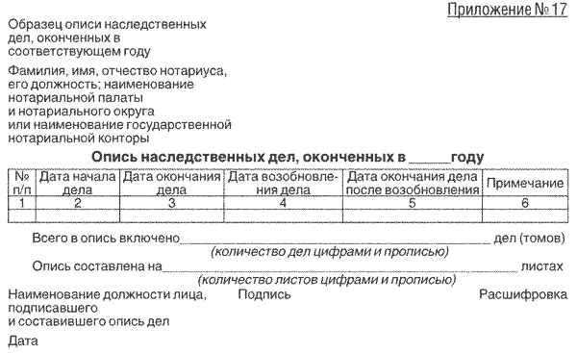
МИНИСТЕРСТВО ЮСТИЦИИ РОССИЙСКОЙ ФЕДЕРАЦИИ ПРИКАЗ
от 16 апреля 2014 г. N 78 ОБ УТВЕРЖДЕНИИ ПРАВИЛ НОТАРИАЛЬНОГО ДЕЛОПРОИЗВОДСТВА

Slide 41
МИНИСТЕРСТВО ЮСТИЦИИ РОССИЙСКОЙ ФЕДЕРАЦИИ ПРИКАЗ
от 16 апреля 2014 г. N 78 ОБ УТВЕРЖДЕНИИ ПРАВИЛ НОТАРИАЛЬНОГО ДЕЛОПРОИЗВОДСТВА
111. Отбор документов для уничтожения производится после составления в порядке, предусмотренном пунктом 80 Правил, описей дел постоянного и временного (свыше 10 лет) хранения.

Slide 42
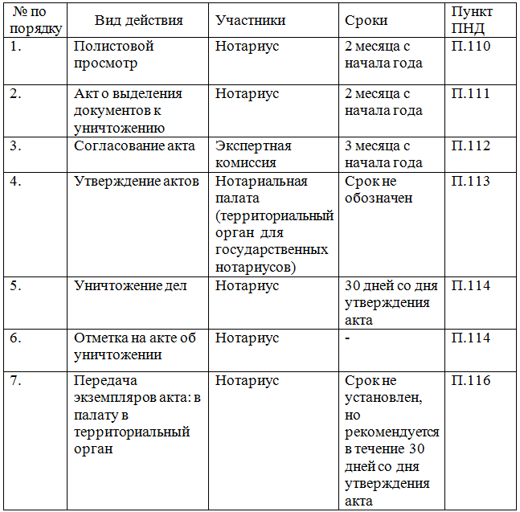
Порядок уничтожения дел

Slide 43
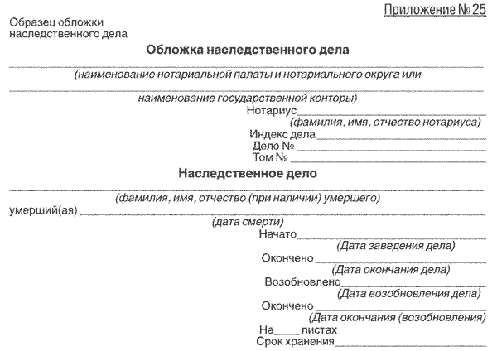
МИНИСТЕРСТВО ЮСТИЦИИ РОССИЙСКОЙ ФЕДЕРАЦИИ ПРИКАЗ
от 16 апреля 2014 г. N 78 ОБ УТВЕРЖДЕНИИ ПРАВИЛ НОТАРИАЛЬНОГО ДЕЛОПРОИЗВОДСТВА

Slide 44
МИНИСТЕРСТВО ЮСТИЦИИ РОССИЙСКОЙ ФЕДЕРАЦИИ ПРИКАЗ
от 16 апреля 2014 г. N 78 ОБ УТВЕРЖДЕНИИ ПРАВИЛ НОТАРИАЛЬНОГО ДЕЛОПРОИЗВОДСТВА
130. После выдачи свидетельства о праве на наследство всем наследникам производство по наследственному делу считается оконченным, и дело оформляется для временного хранения (глава IX Правил).

Slide 45
МИНИСТЕРСТВО ЮСТИЦИИ РОССИЙСКОЙ ФЕДЕРАЦИИ ПРИКАЗ
от 16 апреля 2014 г. N 78 ОБ УТВЕРЖДЕНИИ ПРАВИЛ НОТАРИАЛЬНОГО ДЕЛОПРОИЗВОДСТВА
133. При подготовке оконченного наследственного дела для временного хранения:
а) документы в деле подшиваются в следующем порядке:
копия свидетельства о смерти наследодателя;
заявления о принятии наследства (в хронологическом порядке);
заявления о выдаче свидетельства о праве на наследство (в хронологическом порядке);
иные заявления (в хронологическом порядке);
документы, подтверждающие основание наследования (завещание, документы о степени родства, об усыновлении, о нахождении на иждивении наследодателя и т.д.) или их копии;
справка о последнем месте жительства наследодателя или иной документ, на основании которого определено место открытия наследства;
документы, подтверждающие принадлежность наследства наследодателю;
документы о стоимости наследственного имущества;
запросы нотариуса для установления состава наследственного имущества и ответы на них;
свидетельство о праве на наследство;
письмо в налоговый орган о направлении сведений о выданном свидетельстве о праве на наследство;
иные документы;
б) листы дела нумеруются, составляется внутренняя опись.

Slide 46
МИНИСТЕРСТВО ЮСТИЦИИ РОССИЙСКОЙ ФЕДЕРАЦИИ ПРИКАЗ
от 16 апреля 2014 г. N 78 ОБ УТВЕРЖДЕНИИ ПРАВИЛ НОТАРИАЛЬНОГО ДЕЛОПРОИЗВОДСТВА
79. После составления листа-заверителя и внутренней описи все документы, составляющие дело, помещаются в обложку, прошиваются прочной нитью или переплетаются с учетом возможного свободного чтения их текстов. Исключение составляют документы, помещенные в дело "Конверты хранения". Если текст документа близко расположен к левому краю листа, что после подшивки затруднит его чтение, к листу подклеивается полоска бумаги, которая прошивается при оформлении дела. На место склейки помещается оттиск печати нотариуса с воспроизведением Государственного герба Российской Федерации. Концы нити, которой прошиты документы дела, или места скрепления листов заклеиваются бумажной наклейкой, на которую ставится оттиск печати нотариуса с воспроизведением Государственного герба Российской Федерации таким образом, чтобы часть оттиска была расположена на бумажной наклейке, часть - на листе. При этом указывается следующая надпись:
В деле пронумеровано, прошито и скреплено печатью всего __листов документов, +___ листов внутренней описи, + лист-заверитель".

Slide 47
МИНИСТЕРСТВО ЮСТИЦИИ РОССИЙСКОЙ ФЕДЕРАЦИИ ПРИКАЗ
от 16 апреля 2014 г. N 78 ОБ УТВЕРЖДЕНИИ ПРАВИЛ НОТАРИАЛЬНОГО ДЕЛОПРОИЗВОДСТВА
Приложение 35

Slide 48
МИНИСТЕРСТВО ЮСТИЦИИ РОССИЙСКОЙ ФЕДЕРАЦИИ ПРИКАЗ
от 16 апреля 2014 г. N 78 ОБ УТВЕРЖДЕНИИ ПРАВИЛ НОТАРИАЛЬНОГО ДЕЛОПРОИЗВОДСТВА
Пункт 201….. Зарегистрированные нотариусом входящие электронные документы и Электронный журнал регистрации входящих электронных документов хранятся на рабочем месте нотариуса.
Нотариус обязан не реже одного раза в неделю осуществлять резервное копирование зарегистрированных нотариусом входящих электронных документов и Электронного журнала регистрации входящих электронных документов на переносных электронных носителях. Хранение указанных резервных копий осуществляется нотариусом в местах, исключающих несанкционированный нотариусом доступ к таким копиям.
Нотариус вправе хранить резервные копии указанных электронных документов на серверах единой информационной системы.

Slide 49
МИНИСТЕРСТВО ЮСТИЦИИ РОССИЙСКОЙ ФЕДЕРАЦИИ ПРИКАЗ
от 16 апреля 2014 г. N 78 ОБ УТВЕРЖДЕНИИ ПРАВИЛ НОТАРИАЛЬНОГО ДЕЛОПРОИЗВОДСТВА
Пункт 202….Нотариус обязан не реже одного раза в неделю осуществлять резервное копирование зарегистрированных нотариусом исходящих электронных документов и Электронного журнала регистрации исходящих электронных документов на переносных электронных носителях. Хранение указанных резервных копий осуществляется нотариусом в местах, исключающих несанкционированный доступ к таким копиям.
Нотариус вправе хранить резервные копии указанных электронных документов на серверах единой информационной системы

Slide 50
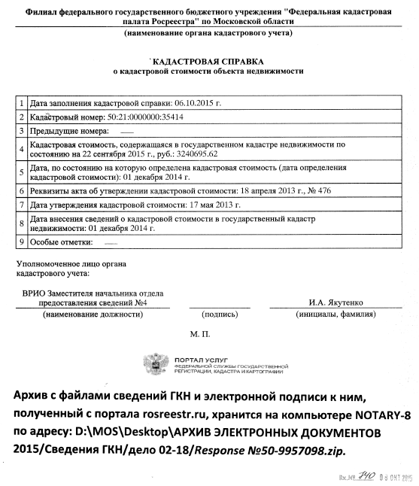
Приобщение эл.документов к делу
Приказ Министерства юстиции Российской Федерации (Минюст России) от 16 апреля 2014 г. N 78 г. Москва "Об утверждении Правил нотариального делопроизводства"
203.… При наличии электронных документов, которые необходимо приобщить к делу, составленному из документов на бумажном носителе, в дело помещается ссылка на место хранения данного электронного документа, содержащая полное имя файла и уникальный регистрационный номер документа или изготовленная на бумажном носителе копия электронного документа с указанием полного имени файла и места хранения данного электронного документа.

Slide 51
ОСНОВЫ ЗАКОНОДАТЕЛЬСТВА РОССИЙСКОЙ ФЕДЕРАЦИИ
О НОТАРИАТЕ
(утв. ВС РФ 11.02.1993 N 4462-1) (ред. от 30.03.2015)
Статья 86. Передача документов физических и юридических лиц другим физическим и юридическим лицам
Документы на бумажном носителе могут быть переданы лично под расписку, направлены по почте заказным письмом с уведомлением о вручении или переданы с использованием технических средств, в том числе информационно-телекоммуникационных сетей. В последнем случае нотариус осуществляет изготовление электронного документа на основании представленного документа на бумажном носителе в порядке, установленном статьей 103.8 настоящих Основ, и формирует пакет электронных документов, подписанных квалифицированной электронной подписью нотариуса.

Slide 52
ОСНОВЫ ЗАКОНОДАТЕЛЬСТВА РОССИЙСКОЙ ФЕДЕРАЦИИ
О НОТАРИАТЕ
(утв. ВС РФ 11.02.1993 N 4462-1) (ред. от 30.03.2015)
Статья 103.8. Удостоверение равнозначности электронного документа документу на бумажном носителе
Удостоверение равнозначности электронного документа документу на бумажном носителе означает подтверждение тождественности содержания изготовленного нотариусом электронного документа содержанию документа, представленного нотариусу на бумажном носителе. Изготовленный нотариусом электронный документ имеет ту же юридическую силу, что и документ на бумажном носителе, равнозначность которому удостоверена нотариусом.
Изготовление электронного документа для удостоверения его равнозначности документу на бумажном носителе осуществляется нотариусом путем изготовления электронного образа документа на бумажном носителе и подписания его квалифицированной электронной подписью нотариуса.
Требования к формату электронного документа устанавливаются федеральным органом юстиции совместно с Федеральной нотариальной палатой

Slide 53
варианты реестров
для регистрации
нотариальных действий

Slide 54
1.Вариант
Параллельные общие реестры
( по решению нотариальной палаты)
Реестр 1
Реестр
2
Реестр
3
Образец заполнения графы 1
(номер нотариального действия)
Образец заполнения графы 2 (номер нотариального действия)
Образец заполнения графы 3 (номер нотариального действия)
1-100
1-101
1-102
2-100
2-101
2-102
3-100
3-101
3-102
Номер тома в номере нотариального действия не указывается!

Slide 55
2.Вариант
Один общий и по одному специальному реестру
Копийный
реестр
Реестр
сделок
Общий
реестр
Образец заполнения графы 1
(номер нотариального действия)
Образец заполнения графы 1
(номер нотариального действия)
Образец заполнения графы 1
(номер нотариального действия)
1-100
2-301
3-510
1К-100
2К-301
3К-510
1С-100
2С-301
3С-510
В номере нотариального действия указывается номер каждого реестра, состоящего из номера тома и индекса специального реестра!

Slide 56
3.Вариант
Один общий и несколько копийных реестров
Общий реестр
Копийный реестр
1К
Копийный реестр
2К
Образец заполнения графы 1
(номер нотариального действия)
Образец заполнения графы 1
(номер нотариального действия)
Образец заполнения графы 1
(номер нотариального действия)
1К-200
1К-301
1К-410
1-200
2-301
3-410
2К-200
2К-301
2К-410
Номер тома указывается в общем реестре, в параллельных копийных реестрах номер тома не указывается.

Slide 57
4.Вариант
Общий реестр, две параллели копийных реестров, специальный реестр
Копийный реестр
1К
Копийный реестр
2К
Специальный реестр
Общий
реестр
Образец заполнения графы 1
(номер нотариального действия)
Образец заполнения графы 1
(номер нотариального действия)
Образец заполнения графы 1
(номер нотариального действия)
1-200
2-301
3-410
1К-200
1К-301
1К-410
2К-200
2К-301
2К-410
1С-100
2С-301
3С-510
Номер тома в графе №1 указывается в общем реестре и в специальном реестре, в копийных реестрах номер тома не указывается!

Slide 58
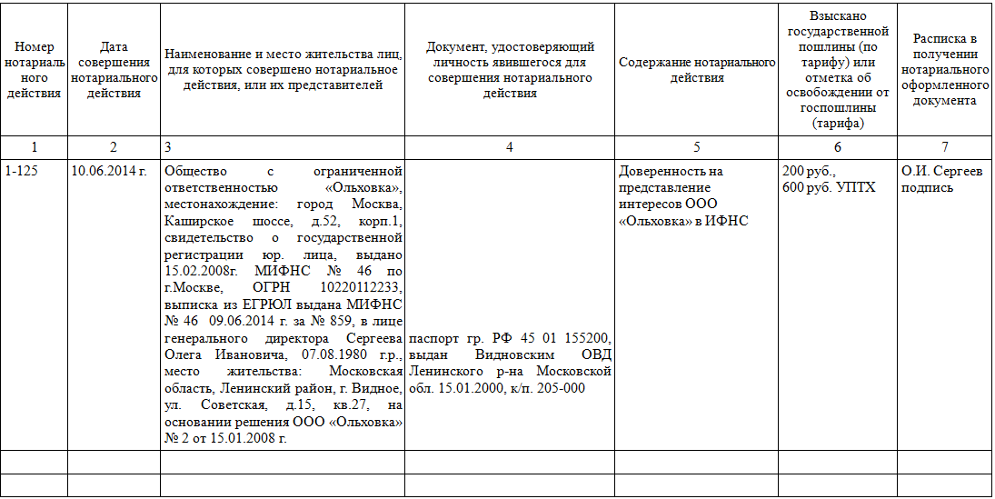
Образец заполнения реестра
пример №1
Юридические лица

Slide 59
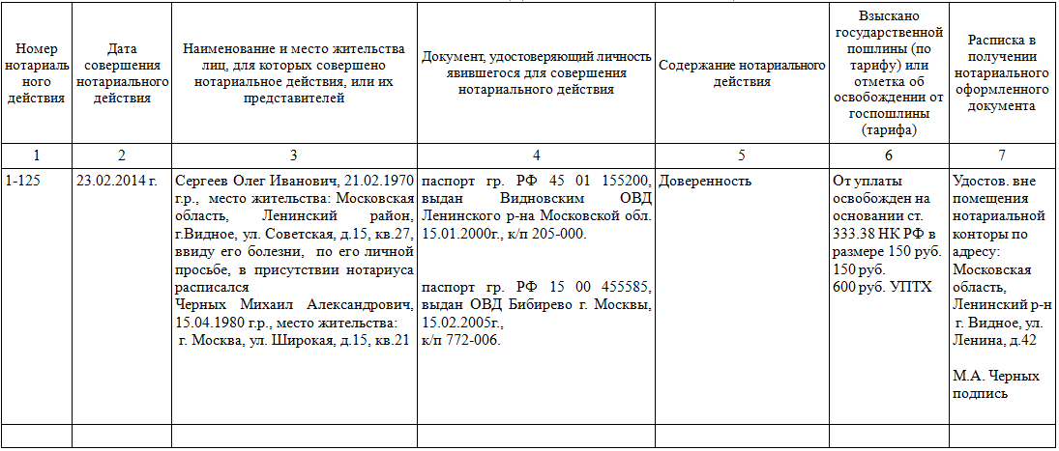
Образец заполнения реестра
пример №2
Льготы + рукоприкладчик + вне помещения

Slide 60
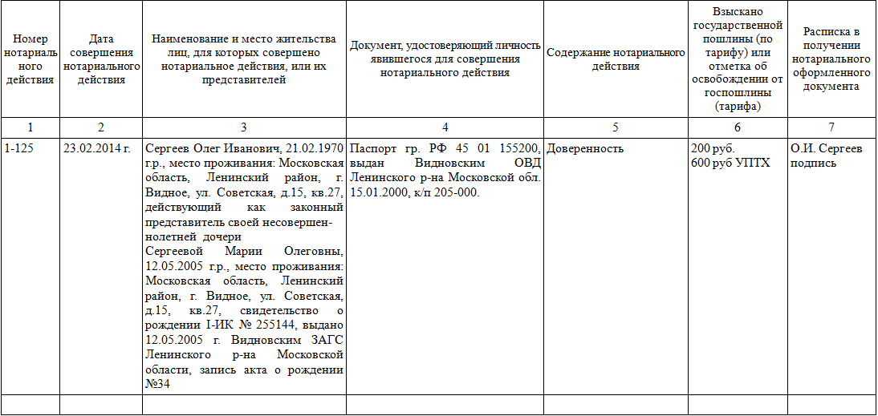
Образец заполнения реестра
пример №3
малолетние дети до 14 лет

Slide 61
МИНИСТЕРСТВО ЮСТИЦИИ РОССИЙСКОЙ ФЕДЕРАЦИИ ПРИКАЗ
от 16 апреля 2014 г. N 78 ОБ УТВЕРЖДЕНИИ ПРАВИЛ НОТАРИАЛЬНОГО ДЕЛОПРОИЗВОДСТВА
175. ... При регистрации уведомления о залоге движимого имущества, поступившего в электронной форме с использованием информационно-телекоммуникационных сетей, в графе 4 указываются: 1) уникальный номер квалифицированного сертификата ключа электронной подписи заявителя; 2)уникальный номер квалифицированного сертификата удостоверяющего центра, выдавшего квалифицированный сертификат заявителя; 3)страховой номер индивидуального лицевого счета владельца квалифицированного сертификата (для физического лица) либо идентификационный номер налогоплательщика владельца квалифицированного сертификата (юридического лица); 4)дата и время проверки нотариусом электронной подписи заявителя.

Slide 62
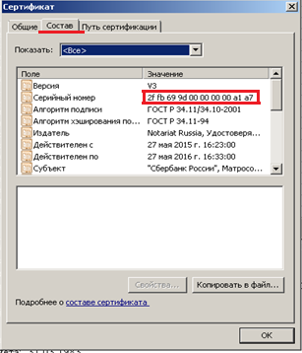

Slide 63
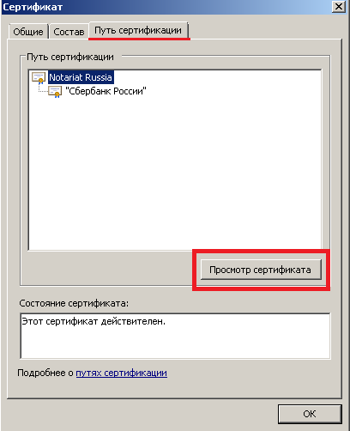
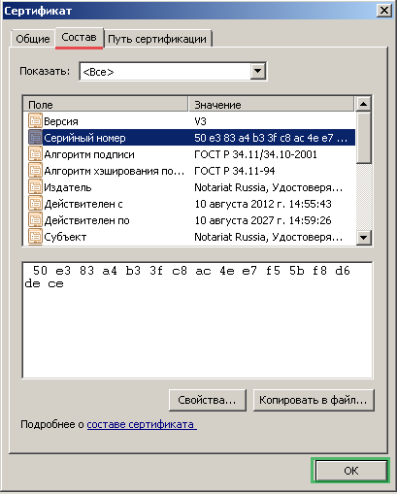
2.
3.
1.

Slide 64
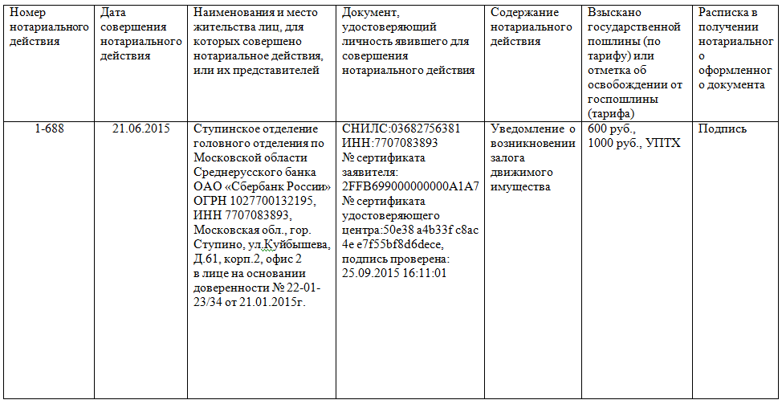
Образец заполнения реестра по пункту 175

Slide 65
ГРАЖДАНСКИЙ КОДЕКС РОССИЙСКОЙ ФЕДЕРАЦИИ
ЧАСТЬ ПЕРВАЯ (с изменениями на 13 июля 2015 года) (редакция, действующая с 1 октября 2015 года)
ГК РФ Статья 327. Исполнение обязательства внесением долга в депозит
1. Должник вправе внести причитающиеся с него деньги или ценные бумаги в депозит нотариуса, а в случаях, установленных законом, в депозит суда - если обязательство не может быть исполнено должником вследствие:
1) отсутствия кредитора или лица, уполномоченного им принять исполнение, в месте, где обязательство должно быть исполнено;
2) недееспособности кредитора и отсутствия у него представителя;
3) очевидного отсутствия определенности по поводу того, кто является кредитором по обязательству, в частности в связи со спором по этому поводу между кредитором и другими лицами;
4) уклонения кредитора от принятия исполнения или иной просрочки с его стороны.
1.1. Соглашением между кредитором и должником может быть предусмотрена обязанность должника исполнить обязательство по передаче денег или ценных бумаг путем внесения долга в депозит нотариуса.
(п. 1.1 введен Федеральным законом от 08.03.2015 N 42-ФЗ)
2. Внесение денежной суммы или ценных бумаг в депозит нотариуса или суда считается исполнением обязательства.
Нотариус или суд, в депозит которого внесены деньги или ценные бумаги, извещает об этом кредитора.
3. Во всякое время до получения кредитором денег или ценных бумаг из депозита нотариуса либо суда должник вправе потребовать возврата ему таких денег или ценных бумаг, а также дохода по ним. В случае возврата должнику исполненного по обязательству должник не считается исполнившим обязательство. (п. 3 введен Федеральным законом от 08.03.2015 N 42-ФЗ)

Slide 66
Основы законодательства РФ о нотариате от 11 февраля 1993 г. N 4462-I
Статья 87. Принятие в депозит денежных сумм и ценных бумаг
Нотариус в случаях, предусмотренных гражданским законодательством Российской Федерации, а также соглашением между должником и кредитором принимает от должника в депозит денежные суммы и ценные бумаги для передачи их кредитору.
О поступлении денежных сумм и ценных бумаг нотариус извещает кредитора и по его требованию выдает ему причитающиеся денежные суммы и ценные бумаги, если иное не установлено соглашением между должником и кредитором.
Принятие в депозит денежных сумм и ценных бумаг производится нотариусом по месту исполнения обязательства.
Статья 88. Возврат денежных сумм и ценных бумаг лицу, внесшему их в депозит
Возврат денежных сумм и ценных бумаг лицу, внесшему их в депозит, допускается лишь с письменного согласия лица, в пользу которого сделан взнос, по соглашению между должником и кредитором или по решению суда, если иное не предусмотрено Федеральным законом "Об особенностях регулирования отдельных правоотношений в связи с присоединением к субъекту Российской Федерации - городу федерального значения Москве территорий и о внесении изменений в отдельные законодательные акты Российской Федерации".

Slide 67
ПОРЯДОК РАБОТЫ С ПРИНЯТИЕМ ДЕНЕЖНЫХ СУММ В ДЕПОЗИТ НОТАРИУСА
I.Работа с должником.
1) Прием и рассмотрение заявления должника (определяем имеет ли место основания по ст.327 ГК РФ для внесения денежных сумм в депозит, устанавливаем место внесения денег в депозит).
Кроме депозита в связи с расчетом по договору купли-продажи.
2) Регистрация поступившего заявления в Журнале регистрации входящей корреспонденции ( в день поступления заявления — п.157 ПНД). 3) Регистрация в книге учета депозитных операций (приложение № 31) (в день непосредственного внесения денег в депозит нотариуса (п.157 ПНД) — может не совпадать с днем регистрации в журнале входящей корреспонденции: в итоге одно заявление может быть зарегистрировано под разными датами!!!
4) Регистрация в алфавитной книге учета кредиторов ( приложение №32) (сразу после регистрации в Книге учета депозитных операций)
5) Регистрация нотариального действия в реестре.
6) Выдача справки должнику о принятии денежных средств в депозит.
Кроме депозита в связи с расчетом по договору купли-продажи.
II.Работа с кредитором.
1) Направление извещения кредитору о внесении денежных средств в депозит.
Кроме депозита в связи с расчетом по договору купли-продажи.
2) Получение заявления от кредитора о перечислении ему денежных сумм с депозита.
Кроме депозита в связи с расчетом по договору купли-продажи.
3) Выдача кредитору денежных сумм с депозитного счета нотариуса.
4) Заполнение граф в Книге учета депозитных операций и в Алфавитной книги учета кредиторов о выдаче денежных сумм.
III.Формирование депозитного дела.
В депозитное дело формируются (п.158 ПНД):
1.Заявление должника.
2.Справка о внесении денежных средств.
3.Извещение кредитору.
4. Заявление кредитора с просьбой о выдаче денежных средств.
5.Документ, подтверждающий перечисление денежных средств кредитору.
Обложка отдельно для депозитного дела ПНД не предусмотрена, в связи с чем она заполняется по форме приложения № 10.

Slide 68
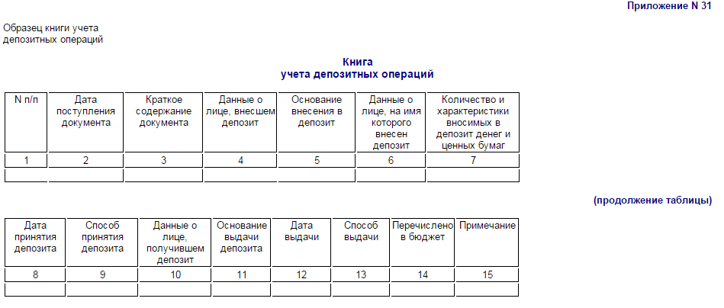
МИНИСТЕРСТВО ЮСТИЦИИ РОССИЙСКОЙ ФЕДЕРАЦИИ ПРИКАЗ
от 16 апреля 2014 г. N 78 ОБ УТВЕРЖДЕНИИ ПРАВИЛ НОТАРИАЛЬНОГО ДЕЛОПРОИЗВОДСТВА

Slide 69
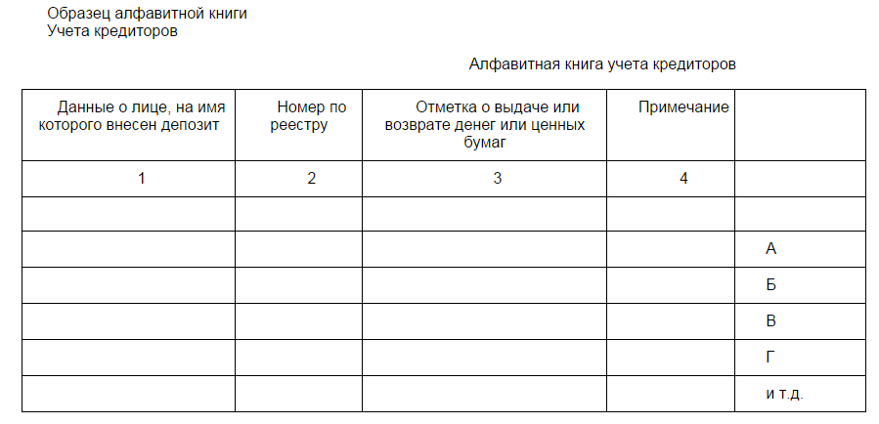
МИНИСТЕРСТВО ЮСТИЦИИ РОССИЙСКОЙ ФЕДЕРАЦИИ ПРИКАЗ
от 16 апреля 2014 г. N 78 ОБ УТВЕРЖДЕНИИ ПРАВИЛ НОТАРИАЛЬНОГО ДЕЛОПРОИЗВОДСТВА
Приложение № 32

Slide 70
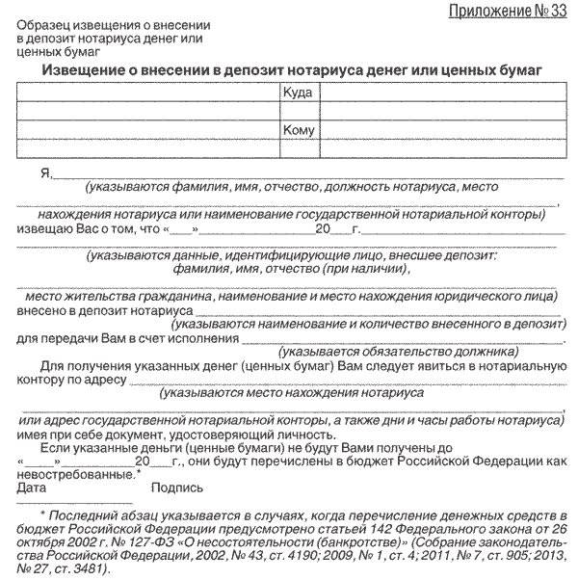

Slide 71
Благодарим
за
внимание !

